Slide 1
БЕССМЕРТНЫЙ ПОЛК
75 лет Победы в ВОВ
Щербининское с/п
Калининский р-н
Тверская область
2020г.

Slide 2
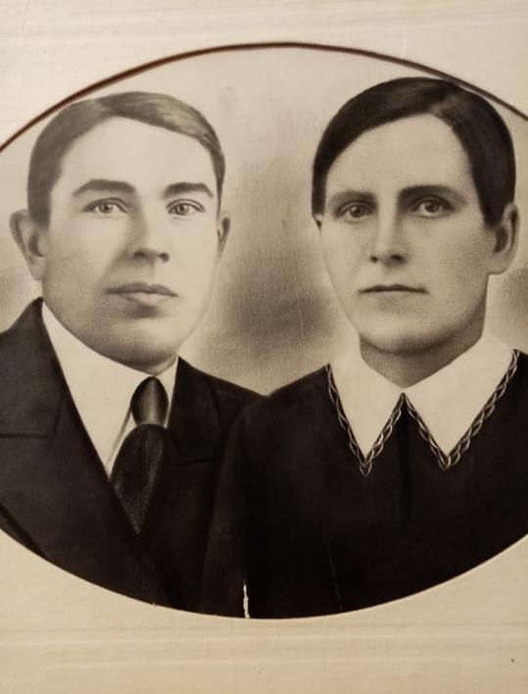
Потапанов
Фёдор Иванович
Родился в 1907 г. в д.Ясенское, Осташковского района.
Участник ВОВ.
Погиб в июле 1942 г

Slide 3
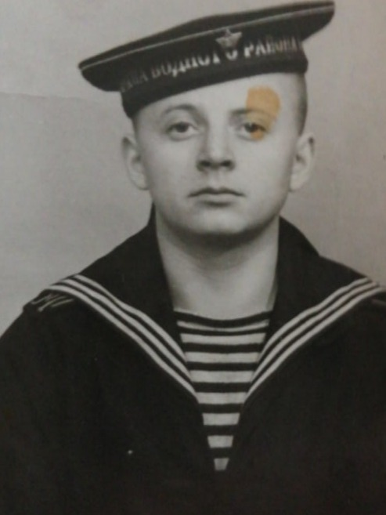
Грачков
Александр Ефремович.
Годы жизни 30.08.1927 по 20.08. 2011.
Родился 30.08.1927г. в д. Лыково Торжокского р-на, Тверской области. Призван в ноябре 1944г. В январе 1945г. был направлен в Отдельный Морской Оборонительный рубеж Краснознаменского Балтийского флота. После проходил службу на флоте.

Slide 4
Кондратенко
Алексей Григорьевич
Родился в 1912г.
Участник ВОВ. Танкист. Попал в плен в самом начале ВОВ и до конца ее был в концлагере.

Slide 5
Селезнёв
Виктор Иванович.
Родился в 1924 г в Луганской области г. Алчевске. На фронт попал в 1942 г. Воевал на фронте в Украине в степях Херсонщины. Был пулеметчиком в пехотной роте. 1943 г был ранен, после госпиталя был комиссован по ранению. Имеет награды.

Slide 6
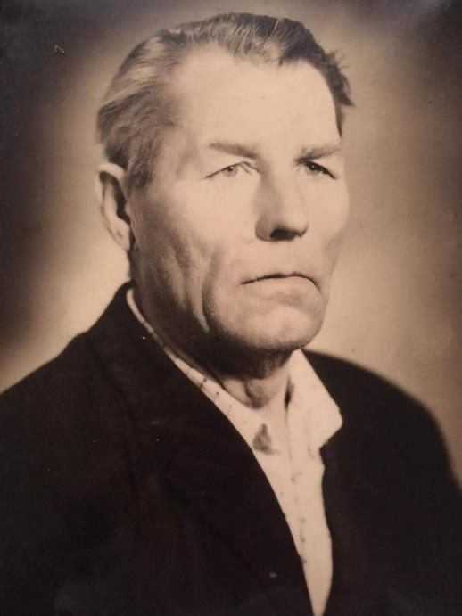
Нелаев
Василий Николаевич.
Родился 28 января 1925г. Умер 3 сентября 1987г. Призывался из г. Великий Устюг в 1943г.после возвращения из блокадного Ленинграда, где учился. Служил в войсках ВДВ пулеметчиком. Победу встретил в Венгрии. Потом был отправлен на Дальний Восток воевать с японцами. С войны вернулся в 1949г.

Slide 7
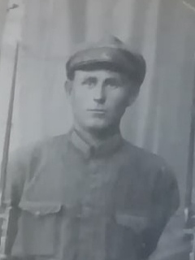
Егоров
Пётр Никитич.
Родился в 1905 году.
Участник ВОВ.
Погиб под Брянском в 1941 году.

Slide 8
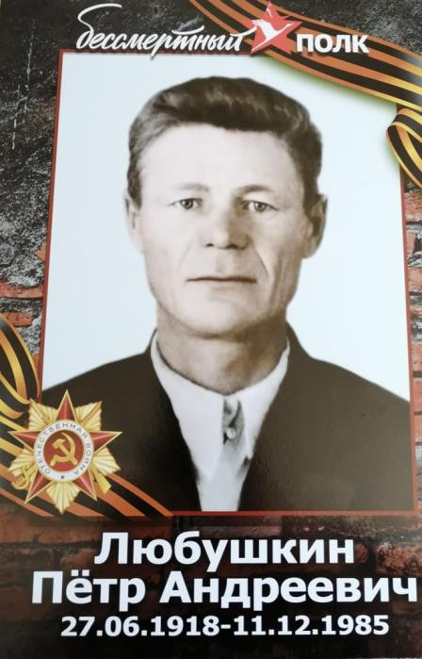
Любушкин
Петр Андреевич
Родился 27.06.1918г. В с.Баевка, Ульяновской области.
В 1939г. Был призван в 375 отдельный автомобильный батальон Забайкальского военного округа.
Участник ВОВ. На фронте был тяжело ранен и комиссован.
Имеет награды.

Slide 9
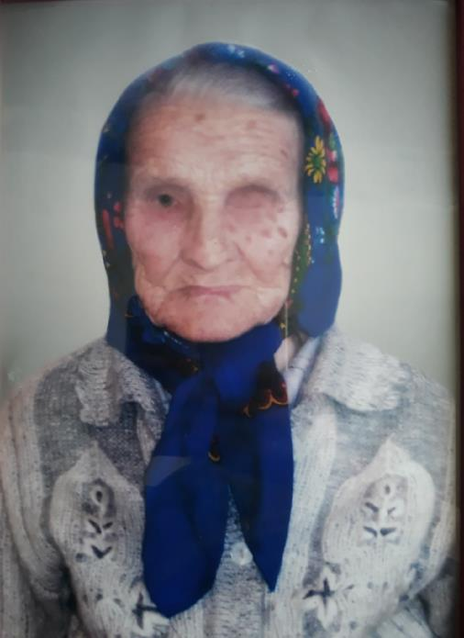
Иванова
ЕкатеринаАндреевна
13.01.1925 – 20.09.2015
Ветеран Отечественной Войны и Ветеран труда. Проживала в деревне Перхурово Тверской области Калининского района. Во время войны работала на железной дороге(копала окопы).

Slide 10
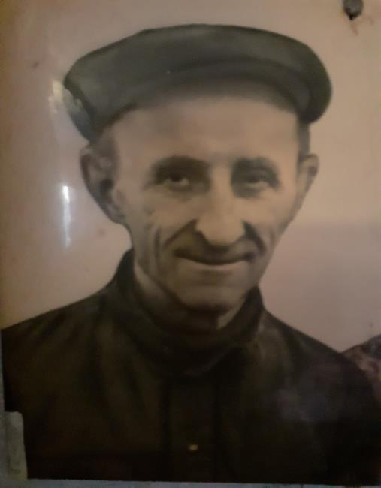
Баранов
Александр Петрович
Родился в 1914 г.
Прошёл всю войну, освобождал -Чехословакию, Польшу.
Дошёл до Берлина. Был награждён орденом “Красной Звезды” и многими другими наградами. Четырежды ранен.
Умер в 1975 году.

Slide 11
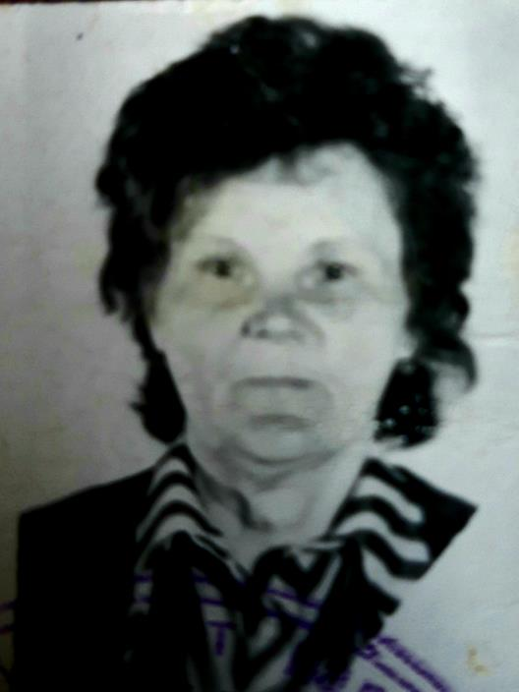
Молчанова
Евдокия Сергеевна
Родилась 29.05.1919 г. В д. Лядины Рамешковского района Калининской области. В 1941 г. ушла на фронт. Воевала на 2-м Белорусском фронте. Сначала была санитаркой в госпитале, а затем после окончания курсов радистов – радистом в артиллерийских войсках. Победу встретила в Германии.
Имеет награды: «За доблестный труд», юбилейные медали.

Slide 12
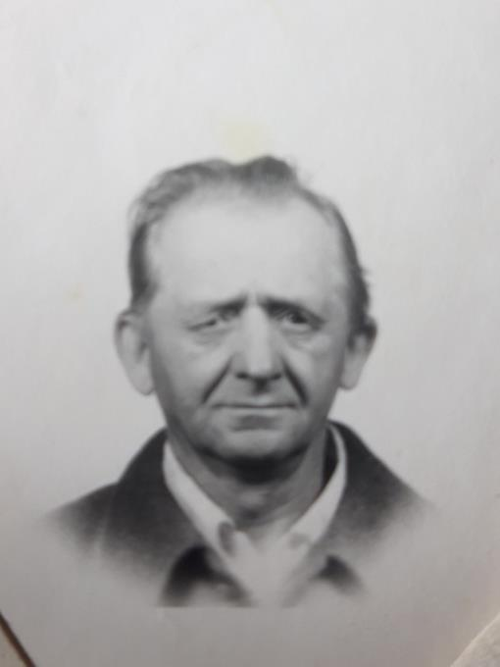
Константинов
Иван Матвеевич
Родился 20.10.1924г. В 1942 г. призван в армию по мобилизациии направлен под Сталинград. Зимой 1942 г. был ранен. После лечения был направлен на Центральный фронт на Курско-Орловскую дугу. Прошел Сумскую, Черниговскую область. Снова был ранен. Был награжден медалью «За отвагу».
После ранения попал в Белоруссию. За бои за Днепром был награжден орденом «Красной Звезды». Прошел с Белорусским фронтом с боями через Польшу. В Польше был награжден орденом «Славы 3-й степени».
В боях у Кенигсберга был снова ранен. Выписался за 8 дней до Победы. Был пулеметчиком, минометчиком, пехотинцем.

Slide 13
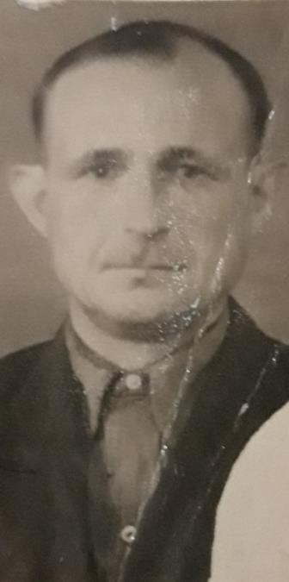
Карабанов
Алексей Григорьевич
Родился в 1920 г. в д. Игнатово, Калининской области. Война застала его в военном училище в г.Житомир.
Попал в плен. Прошел через все муки ада и унижения. Работал с другии пленными на территории Германии.
После войны вернулся дамой как «враг народа». Был отправлен на работы на Урал. Вернулся домой, работал в колхозе.

Slide 14
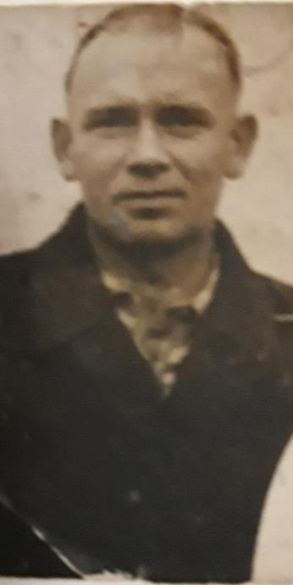
Макаров
Иван Алексеевич
Родился в 1925 г. в д. Беляево Рамешковского района, Тверской области. В 1941 г. ему было 16 лет. Он вместе с женщинами и стариками работал на оборонных работах, рыл окопы, затем работал на военном аэродроме под Бежецком.
09.01.1943г. был призван в ряды Советской армии 57 стрелковый полк.
Участвовал в боях за освобождение Монголии и Китая.
После ВОВ 7лет прослужил в Москве в парадной дивизии.
Затем жил в д. Щербинино.

Slide 15
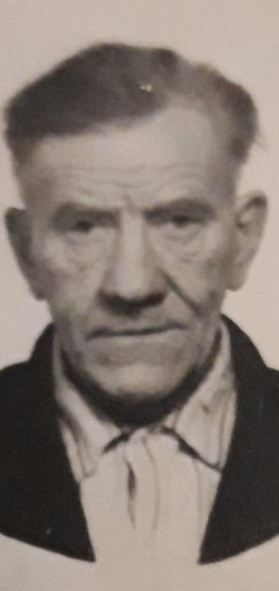
Изотов
Виктор Сергеевич
Родился 11 мая 1926 года. Учился в д. Федосово, затем в Щербининской школе и в интернате в д. Поминово Щербининского с/п. Во время ВОВ работал в депо.
Имеет награды «За доблестный труд», «40-летие Победы в ВОВ», «Ветеран труда».

Slide 16
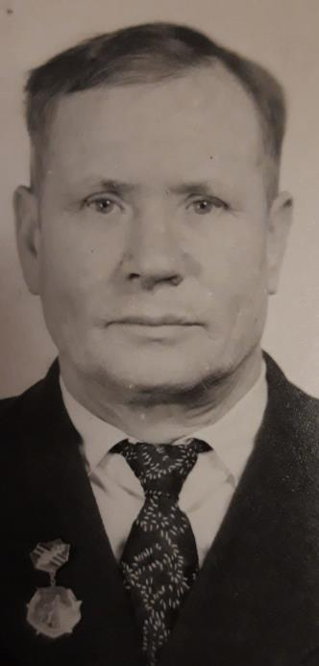
Костин
Алексей Михайлович
Родился в1925 году в д. Донская балка, Ставропольского края.
Когда началась война пошел на фронт, прибавив себе несколько годков.
Служил в 245 минерской дивизии, был в самых первых рядах.
03.10.1943г. был ранен в Моздоке. После ранения остался инвалидом, без обеих рук.
После войны женился, приехал жить в
д. Щербинино.

Slide 17
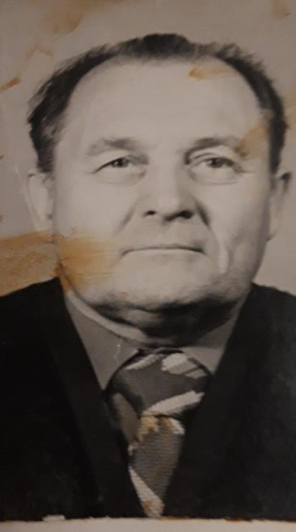
Нилов
Николай Петрович
Родился 27.12.1915г. в Новгороде. В 1940 г. призван в армию, в зенитную артиллерию в г. Полоцк. Из армии ушел на войну. Был наводчиком. Воевал в Великих Луках, подо Ржевом, Витебском, в Восточной Пруссии. 02.01.1942г. пошли в наступление под Нелидовым.
Воевал на Центральном, Калининском, Ленинградском, Прибалтийском фронтах.
После войны работал в Калининском депо. Работал на вагонзаводе.

Slide 18
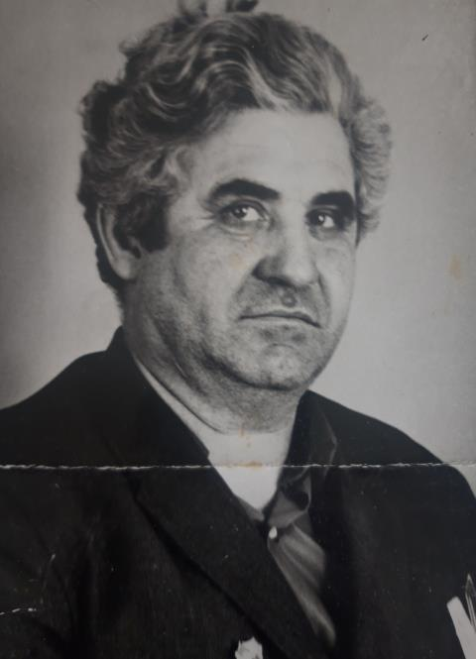
Плотников
Владимир Николаевич
18-летний курсант Армавирской военно-авиационной школы Владимир Плотников попал на фронт в Армавирскую эскадрилью истребителей.
Воевал на Сталинградском, Донском, 2-ом Белорусском фронтах. Бомбил вражеские самолеты и аэродромы. Был ранен. После госпиталя вернулся на фронт пехотинцем. В мае 1943г., в боях под Ростовом, притаившись в воронке, атаковал вражеский танк метким броском гранаты. Был ранен взрывом. Из госпиталя вышел инвалидом 2 группы.
Имеет награды.

Slide 19
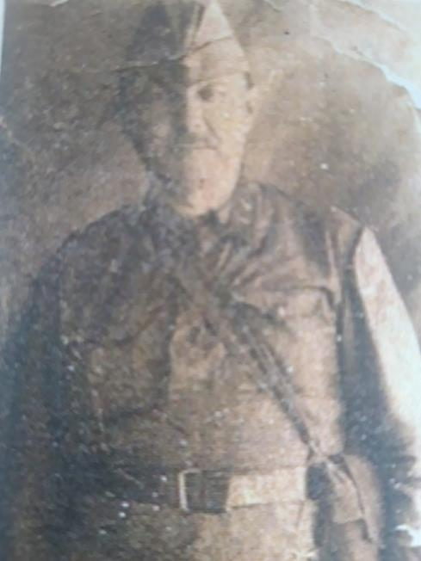
Алексеев
Владимир Владимирович
Майор медицинской службы. Родился в г. Торжок в 1892г. Участник трех войн: Первой мировой войны, Гражданской войны, Великой Отечественной войны. Имеет звание «Заслуженный врач СССР».

Slide 20
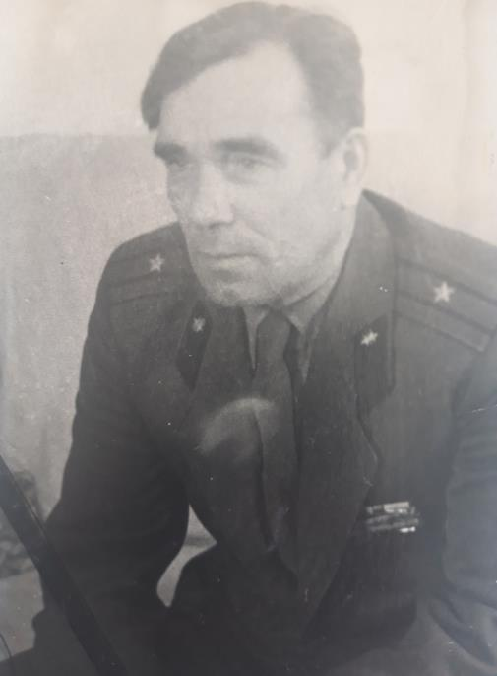
Долгов
Арсений Григорьевич
В 1938г. был призван в армию – морской флот НКВД, откуда был переведен в части особого назначения в Житомире. После года учебы был отправлен на западную границу. В составе частей ОСНА воевал под Киевом, в Сталинграде, участвовал в битве на Курской дуге. Принимал участие в боях за Варшаву, в битве за Берлин.

Slide 21
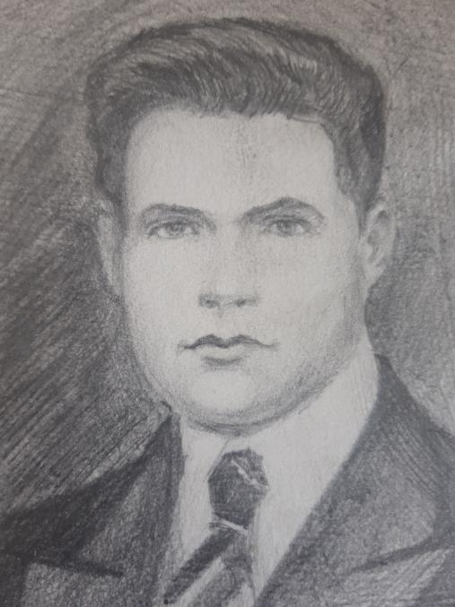
Гоголев
Николай Петрович
Родился в 1914 году. Работал в колхозе. Погиб в 1941 году возле д. Пушкино Калининского района. Нашли его местные жители, когда хоронили погибших. В кармане у него было письмо домой, жене в д. Козлятьево. Жена (Гоголева Наталья Ивановна) похоронила мужа на местном кладбище в д. Маслово (Щербининского с/п).

Slide 22
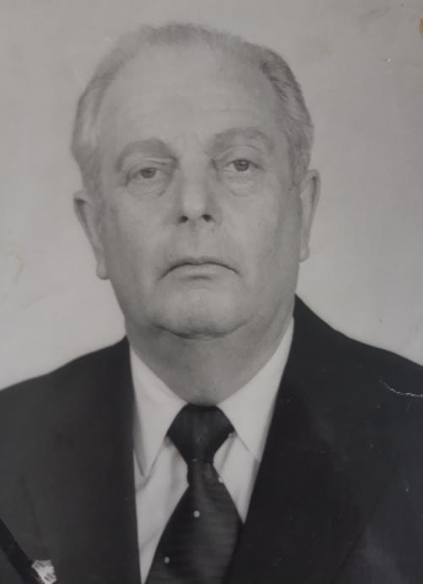
Шевелев
Филипп Ильич
Родился в 1925г. в Белоруссии. С 1942г. служил в Советской армии. В феврале 1944г. закончил Севастопольское зенитно-артиллерийское училище. С февраля 1944г. по май 1945г. участвовал в боях за Смоленск, Варшаву.
Награжден многочисленными орденами и медалями.

Slide 23
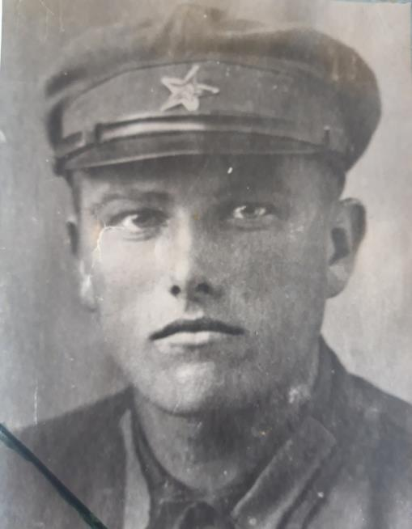
Горячев
Федор Сергеевич
Выпускник Щербининской школы. Воевал с первых дней войны. 15.01.1942г. в бою под г. Ржевом поднял бойцов в атаку, заменив убитого командира, но сам был смертельно ранен.

Slide 24
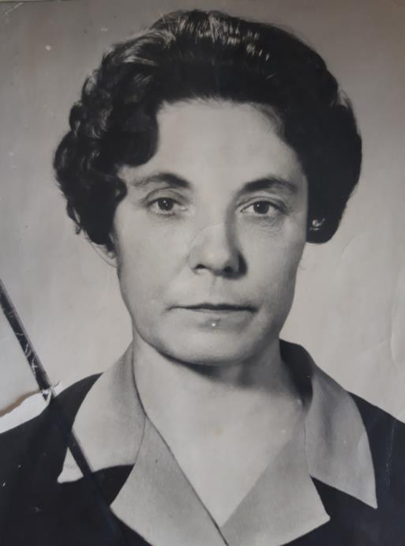
Васильева
Зинаида Николаевна
Окончила 7 классов Щербининской школы в 1942г. В военные годы окончила курсы трактористов и до 1946г. проработала трактористом. Сама занималась ремонтом трактора. Работала и днем и ночью при свете фар. С 1947 года работала в Щербининской школе, вела большую общественную работу.

Slide 25
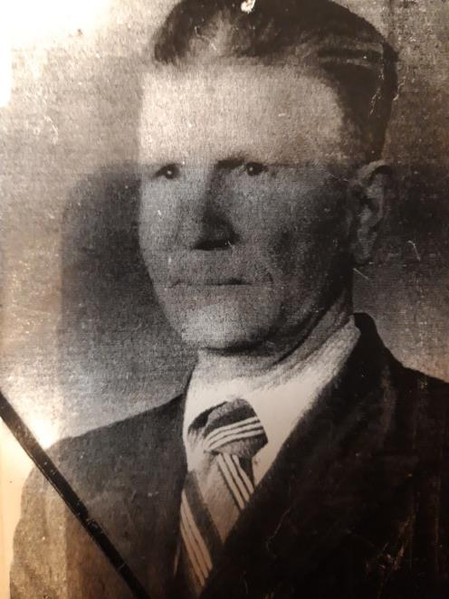
Миняев
Александр Федорович
Работал в Щербининской школе преподавателем немецкого языка. В годы ВОВ был переводчиком, дошел до Берлина. После войны работал в школе. Имеет много наград.

Slide 26
Степанов
Михаил Павлович
Родился 22.11.1903г. в д. Старо-Видевня Калининского района, Семеновского с/с. Во время ВОВ воевал в составе Артполка №996, затем в 48-й Дивизии – разведчиком.
Имеет правительственные награды: «Орден Красной звезды» за взятие порта Пелау (под Кенигсбергом), «Медаль за победу над Японией», «Медаль за победу над Германией», «Медаль за взятие Кенигсберга»

Slide 27
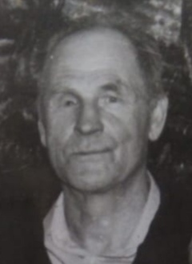
Самсонов
Николай Павлович
Родился в 1924г.
Участвовал в боях под Сталинградом. Дважды был ранен.
Имеет медали.

Slide 28
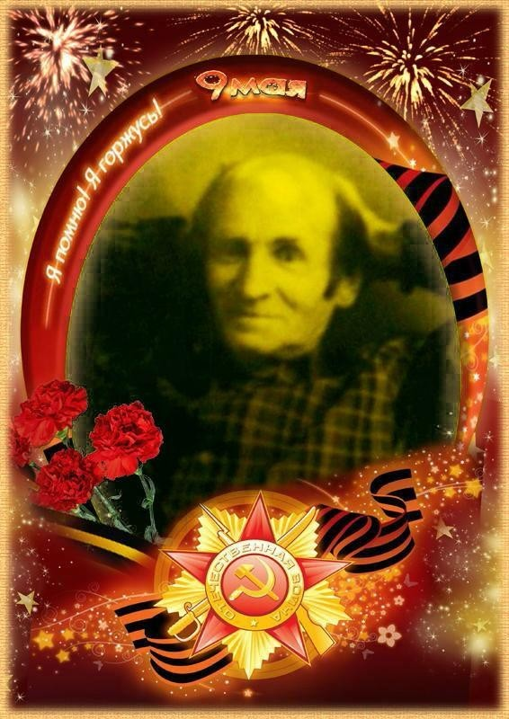
Доценко
Николай Иванович
1926-1978гг.
Прошел всю войну в пехотных войсках.

Slide 29
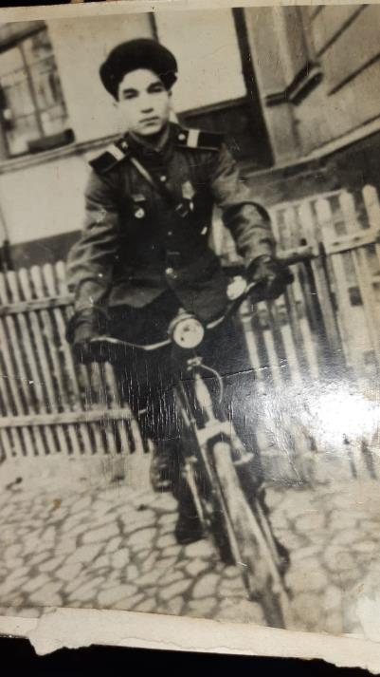
Орлов
Сергей Васильевич
1923-1978гг.
Участник ВОВ.
Разведчик.

Slide 30
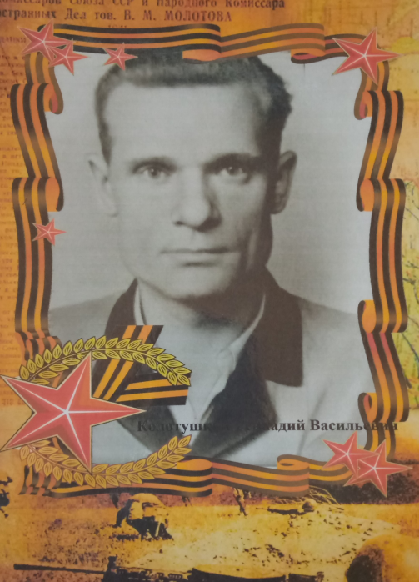
Колотушкин
Геннадий Васильевич
Родился 9.09.1924г.
Призван в армию 09.09.1942г.
С 1942 по 1943 г. Воевал в составе 285 отделения противотанкового полка наводчиком.
С июля 1943г. По февраль 1945г. Воевал в составе 134 минометного полка, старшим разведчиком.
22.02.1945г. Был ранен и (ошибочно) признан убитым.
В июле 1945г. Вернулся домой из госпиталя.
Имеет награды.

Slide 31
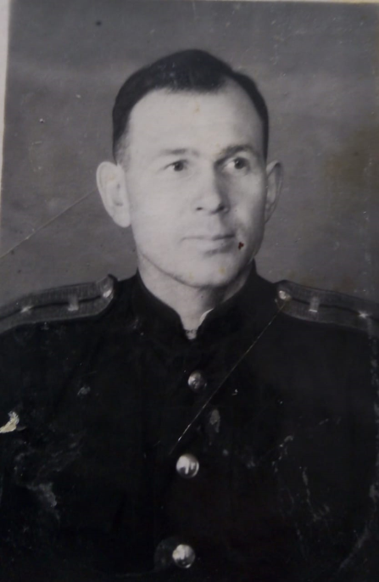
Данилов
Аркадий Павлович
Годы жизни 1916-1994.
Ефрейтор. телефонист роты связи 345 стрелкового полка. Награждён медалью "За боевые заслуги", "За отвагу" и Орденом Красной Звезды.

Slide 32
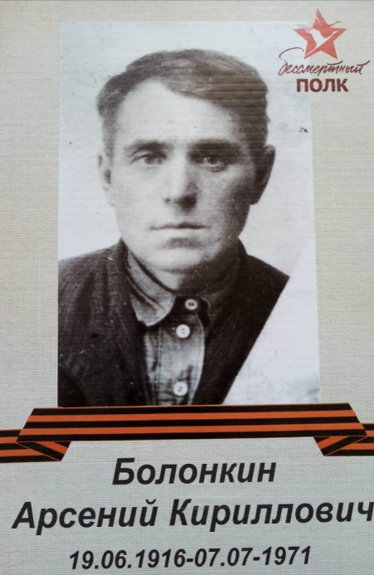
Болонкин
Арсений Кириллович
19.06.1916-07.07.1971гг.
Служил в рядах Красной Армии с 1930 года по 1957 год. Вышел в отставку в звании майора. Имел награды: медали "За боевые заслуги", "За победу над Германией", "Орден Красной Звезды" .

Slide 33
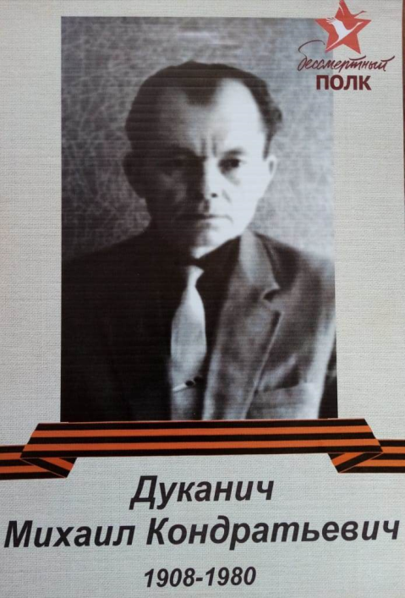
Дуканич
Михаил Кондратьевич
1908-1980гг.
Прадедушка Ученика 9 класса
МОУ «Щербининская ООШ» Прокофьева Константина

Slide 34
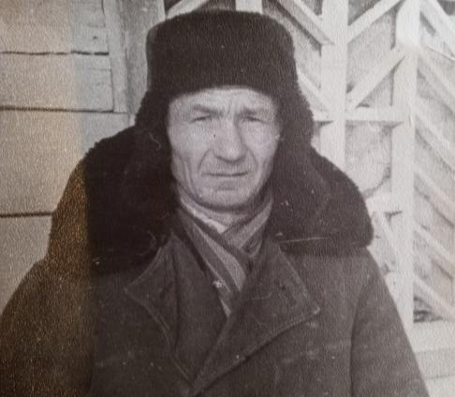
Сычев
Петр Романович
12.07.1921-29.12.1976
В 1939 году был призван в ряды Красной Армии, с 1941 по 1944 год воевал. В звании ефрейтор принимал участие в обороне Ленинграда.

Slide 35
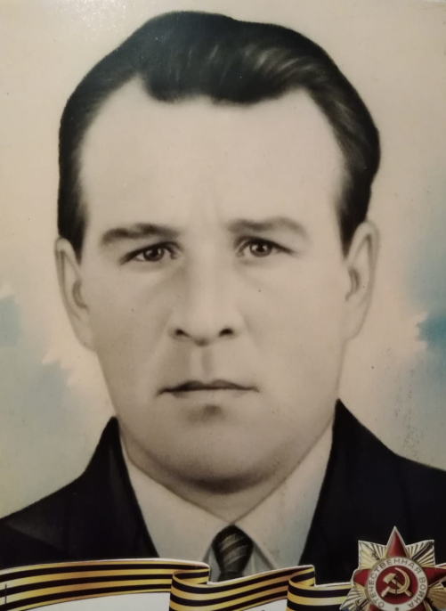
Титов
Михаил Андреевич
05.09.1923-09.03.1980гг.
2-й Украинский фронт, награждён Орденом Красной Звезды и многими боевыми и трудовыми медалями

Slide 36
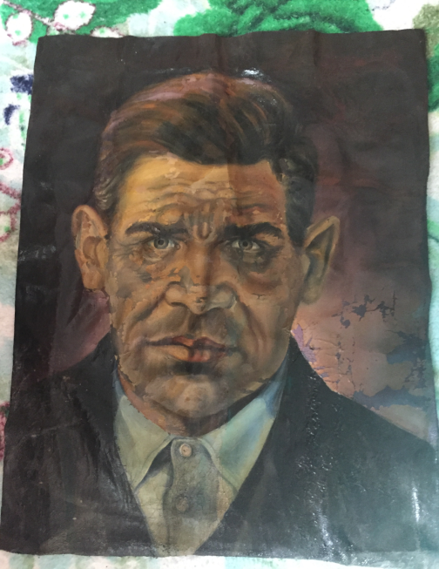
Уржумцев
Павел Дмитриевич
1904-1969гг.
Ушел на фронт в 1941 г. Служил в пехоте.
Дошел до Берлина и водружал флаг над Рейхстагом.
Был тяжело ранен.
Имеет множество наград.

Slide 37
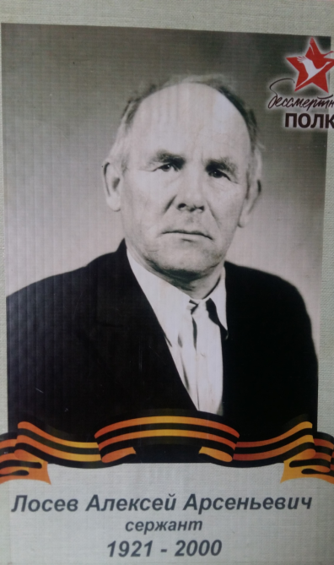
Лосев
Алексей Арсеньевич
( 30.03.1921 - 20.12.2000)
Родился 30.03.1921 года в д. Березняки Рамешковского района Тверской области. В 1940 году был призван в Армию, учился в полковой школе младших командиров. В 1940 году принимал участие в параде в г. Петрозаводске. Сражался против войск финской Карельской армии (в составе которой действовала также германская 163-я пехотная дивизия).
Был участником прорыва блокады Ленинграда. Находясь снаружи блокадного кольца, обстреливал фашистов с расстояния 26 км. Был ранен. Продолжал воевать снайпером, на его счету 26 немецких солдат. Ходил в разведку, удалось взять двух «языков».
В 1944 году после тяжелого ранения был направлен домой на лечение. После войны осваивал целину.
Награды: медаль «За оборону Ленинграда», орден «Отечественной войны 1-ой степени», медаль «За освоение целины»
Дедушка преподавателя МОУ «Щербининская ООШ» Ивановой И.А.

Slide 38
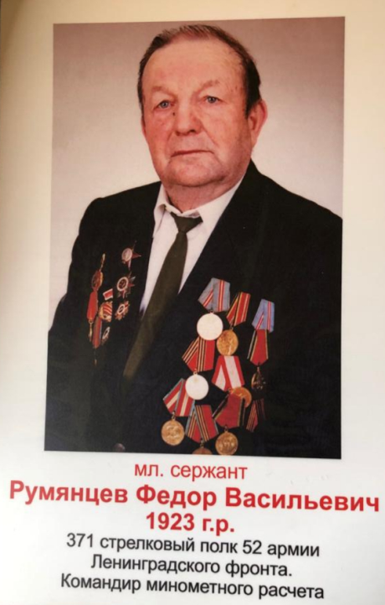
Румянцев
Федор Васильевич
02.03.1923-26.12.2001гг.
Участвовал в ВОВ в составе 371 стрелкового полка 130 дивизии, 52 армии Ленинградского фронта в период с 07.04.1942 по 20.07.1942гг. в должности командира минометного расчета.
18.07.1942г. При наступлении на крупный населенный пункт Б. Молвотицкая, поддерживая минометным огнем наступающих стрелков, из миномета уничтожил 2 расчета минометчиков противника, один станковый пулемет с расчетом до 10 человек немцев.
Дважды был тяжело ранен, один раз легко.
Имеет множество наград.

Slide 39
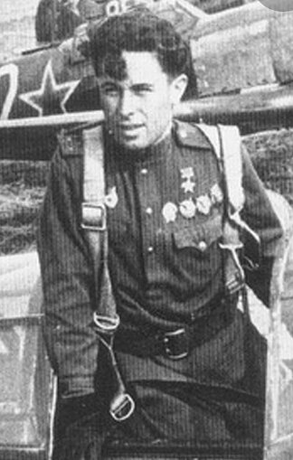
Майоров
Александр Иванович
Родился 1 апреля 1921. Участник ВОВ.
В конце 1943 года пропал без вести.
Прадедушка ученицы
7 класса МОУ «Щербининская ООШ» Дьячковой Анны

Slide 40
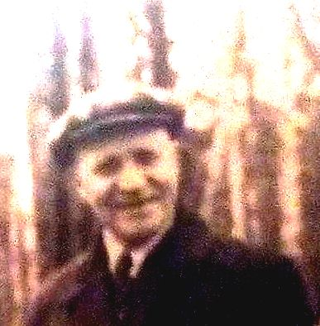
Громцев
Константин Андреевич
15.10.1912-07.12.1986гг
Служил на фронте шифровальщиком. Работа засекречена. О войне не рассказывал.
Имеет множество наград.

Slide 41
Петухов
Алексей Михайлович
Родился в Сибири. В армию призван в 1943г. на границу Дальнего Востока. Там прослужил до 1945г. Участвовал в войне с Японией с 09.08. по 03.09.1945г. Был в пехоте пулеметчиком. В 1981г. Переехал в Чуприяновку.
Имеет награды.

Slide 42
Смирнов
Анатолий Сергеевич
Родился в 1926г.
В 1941г. подростком оказался в колонне военнопленных, когда фашисты заняли село.
Бежал.
В 1943г. Ушел на фронт десантником. Воевал на многих фронтах. Был дважды ранен. Участник войны с Японией.
Имеент награды.

Slide 43
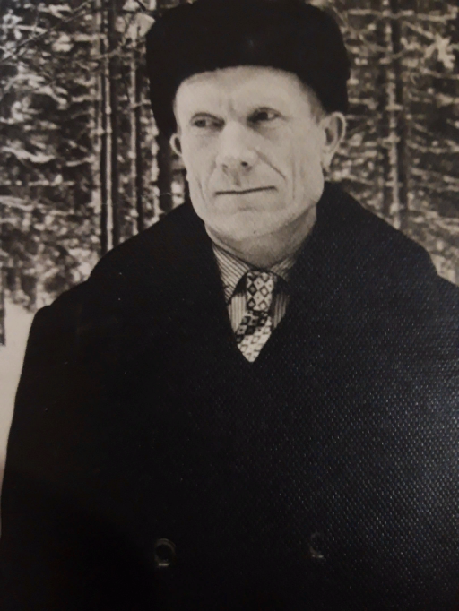
Комлач
Михаил Лукьянович
Родился в 1919г.
Воевал на Кавказском фронте в 5дивизии 127 кавалерийского полка. После разгрома и гибели дивизии был минометчиком в горах. В 1942г. переведен во ВВ в Казахстан.
Имеет награды.

Slide 44
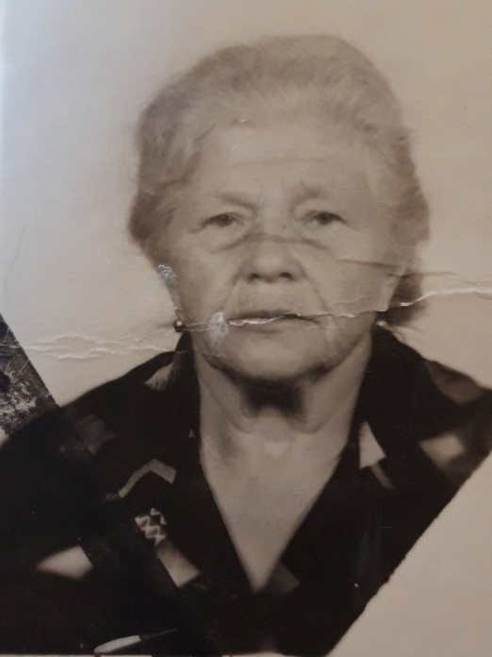
Комлач
Александра Ивановна
Родилась 09.05.1923г.
С началом войны направлена на земельные работы, копали окопы с утра до ночи.
Ушла на фронт добровольцем.
Всю войну прошла поваром, продвигаясь с Белорусским фронтом на запад.
Имеет награды.

Slide 45
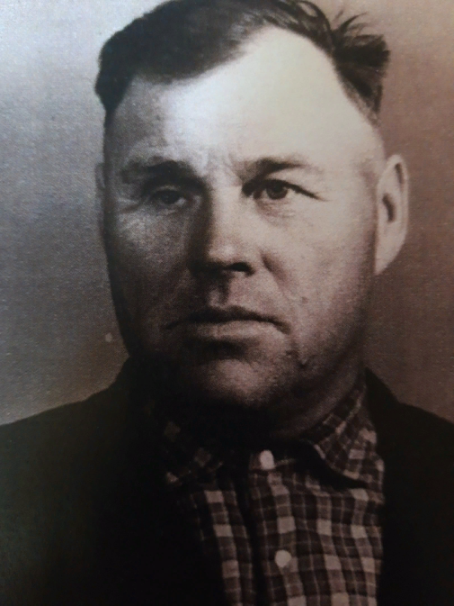
Феофанов
Николай Васильевич
Родился 19.11.1921г. в д. Азарниково, Калининского района, Калининской области. 14.07.1921г. призван в армию Ульяновского танкового училища. В 1942г., после окончания училища, направлен на Сталинградский фронт командиром полка. После войны с Германией, его перебрасывают на восточной фронт.

Slide 46
Шлемин
Иван Тимофеевич –
Герой Советского Союза.
Родился в 1898 году в д. Труново Щербининского с\с, учился в Щербининской школе.
В 1918г. Призван в армию. В годы Гражданской войны сражался против генерала Юденича Н.Н.
В 1941г. был начальником штаба армии в Латвии. До августа 1942г. Отражал со своей армией натиск немецко-фашистских войск под Новгородом, Старой Руссой.
Затем участвовал в боях за Сталинград, Бухарест, Белград, Софию, Будапешт.
Имеет награды.

Slide 47
Акимов
Виктор Иванович-
Герой Советского Союза.
Родился в 1922 году в Чуприяновке. Окончил танковое училище, был командиром танка. Воевал на Кировоградском направлении, часто воевал в тылу врага.
В бою за ст. Малые Виски был ранен, но пока не выполнил боевой задачи, не покинул боя.

Slide 48
Поросюк
Анатолий Васильевич.
Родился в 1918 году в селе Байбузовке Одесской области. В 1939 году был призван в армию. Воевал на юго-западном и Сталинградском фронтах.
Имеет награды.

Slide 49
Визжачих
Василий Клавдиевич.
Родился в 1922 году в Архангельской области. В августе 1942 года был призван на фронт. С 1942 по 1945 год служил ветеринаром под Кенигсбергом.
Имеет награды.

Slide 50
Прохоров
Николай Арсеньевич.
Родился в 1924 году в семье железнодорожников на ст. Чуприяновка.
В 1942 году ушел на фронт. В 1943 году поучил тяжелое ранение и контузию. Вернулся домой инвалидом.

Slide 51
Румянцев
Федор Васильевич.
Родился в 1923 году в Рамешковском районе .Был призван в армию в октябре 1941 года. Участник танкового сражения под Прохровкой. Войну закончил в Кенигсберге.
Имеет много наград.

Slide 52
Кудряшова
Прасковья Акимовна.
Родилась в 1922 году в с. Рамешки. С 19 лет (1941г июнь) была на оборонных работах. С 1943 года призвана в армию, в пожарную часть.
Имеет награды.

Slide 53
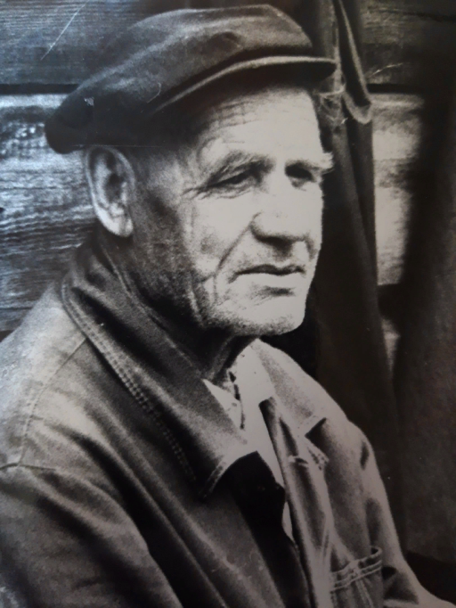
Попель
Виктор Иванович
Родился 15.04.1918г. в Житомирской области, Андрушевском районе. Первое боевое крещение принял под Калинином в отдельном понтонном моторизированном батальоне.
Имеет награды.

Slide 54
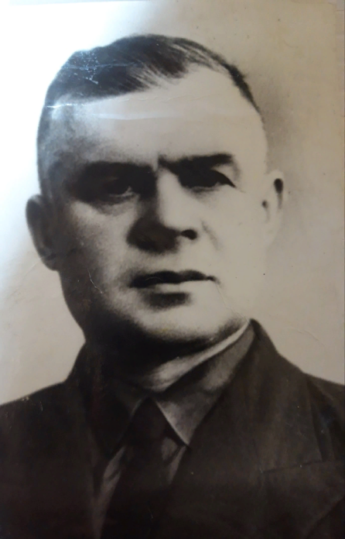
Агуреев
Павел Михайлович
Родился 17.08.1916г. в д. Нагиши, Скапинского района Рязанской области. В 1937г. призван в армию, в танковую школу. В г. Калуга окончил курсы шоферов. Отправлен на Дальний Восток, где участвовал на Хасане. На войну ушел с Ленинграда. Воевал на двух фронтах: на Ленинградском и Волховском. Принимал участие в прорыве блокады Ленинграда. Был контужен.

Slide 55
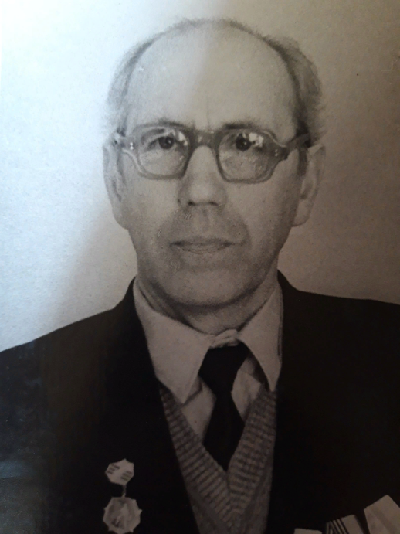
Мещанинов
Сергей Николаевич.
Родился в 1924 году в г. Сергач Нижегородской области.
В 1942 году призван в армию и направлен на Манчжурскую границу.
В 1944 году служил в оперативном пограничном полку на Украине, участвовал в уничтожении бандитских групп в Западной Украине, в Польше, Чехословакии.
Имеет много наград, награжден Орденом Славы.

Slide 56
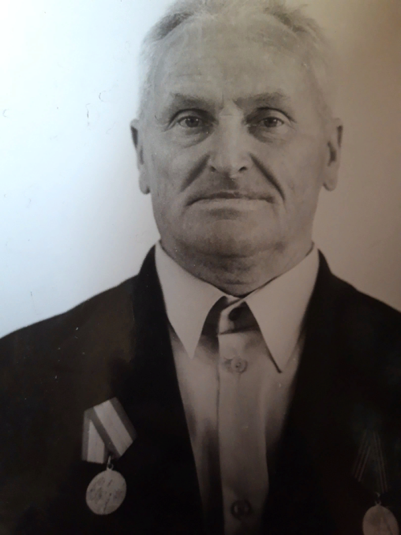
Лебедев
Павел Федорович
Родился в сентябре 1923г. До войны жил и учился в Ивановской области, в д. Семеновское. После окончания школы, призван в армию и направлен на учебу в Подольское военное училище. В 1942г. батальон курсантов училища был направлен на фронт и находился севернее г. Сталинграда. Инвалид войны.

Slide 57
Капшина (Денисова) Татьяна Алексеевна.
Родилась в 1925 году в с. Ново-Виноградное Самарской области. В 1941 году, поле окончания училище связи, направлена на фронт как связист в 61 стрелковый полк.
Службу закончила в Берлине. Всю ночь с 8 на 9 мая 1945 года связисты давали сообщения в эфир об окончании войны.

Slide 58
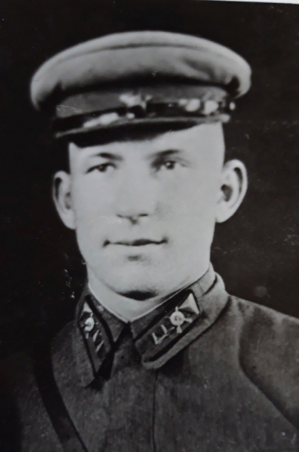
Капшин
Алексей Григорьевич.
Родился в 1919 году в д. Новикова Калининского района. В 1938 году был призван в армию. Служил на Украине, близ границы с Польшей. В первый же день войны был ранен, его часть была разбита. Его отправили в госпиталь в г. Житомир. После выздоровления был зачислен в 45 танковую дивизию под командованием Ротмистрова, в 218 роту водителем. Участвовал в обороне Сталинграда, имеет медаль за оборону Сталинграда. Дошел до Берлина в 1845г в звании старшины.

Slide 59
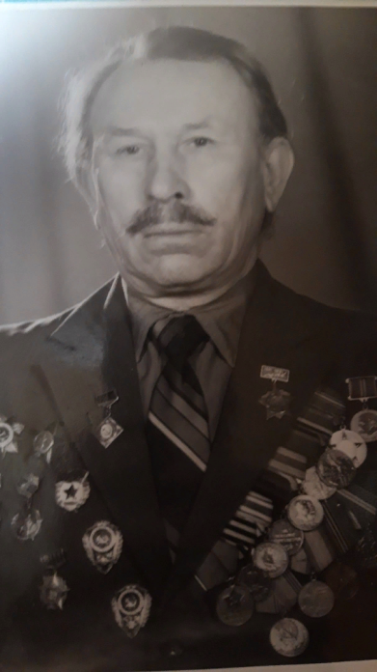
Шульга
Иван Максимович
Родился 10.08.1926г. в Полесской области Камаринского района, с. Гдень. В 1942г. он подростком ушел в партизаны. Служил в действующей 32-й таманской дивизии. В июне 1944 г. участвовал в окружении дивизии немцев под Витебском, которая называлась «Черная банда». Иван Максимович всю войну прошел сапером. В ноябре 1945г. приехал в г. Калинин. В 1950 г. демобилизовался из армии.

Slide 60
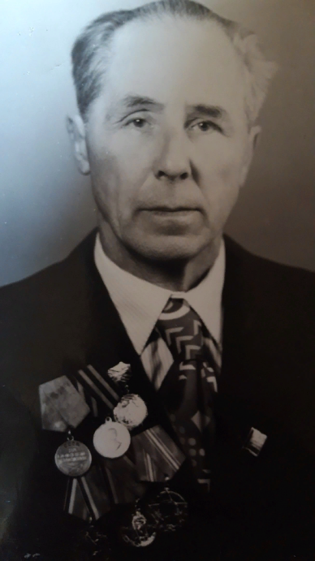
Тюрин
Алексей Петрович
Родился в 1925 г. Ученик Щербининской школы. В 1938г. был призван в армию, там окончил Полковую школу. Прошел всю войну. В 1945г. вернулся в д. Чуприяново. Алексей Петрович – ветеран войны, труда, ветеран партии.

Slide 61
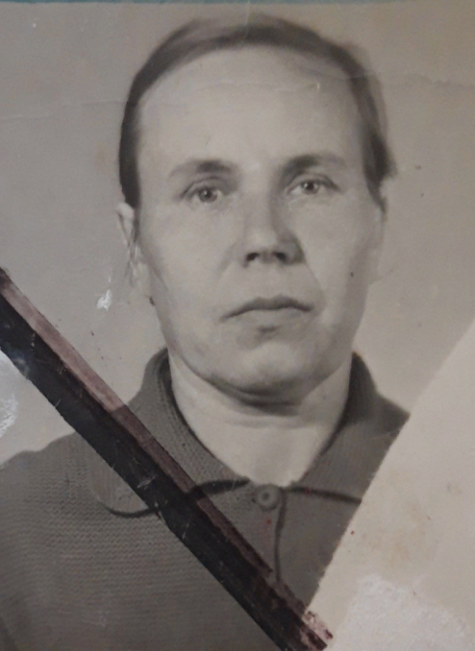
Карабанова
Мария Ивановна.
Родилась в 1916 году в д. Никулино Селижаровского района. Окончила курсы медсестер. С 1940 года работала в Чудовской больнице Щербининского с\с. В годы войны работала в госпиталях: на Волховском фронте, под Псковом, в Польше и Германии.
После окончания войны вернулась в Чудовскую больницу.
Награждена Орденом Великой Отечественной войны.

Slide 62
Шишкин
Дмитрий Алексеевич.
Родился в 1902.
Участник ВОВ. Пропал без вести в 1941г.
Прадедушка преподавателя
МОУ «Щербининская ООШ»
Андреевой Екатерины Сергеевны.

Slide 63
Кучеренко
Александр Григорьевич.
Родился в 1896г.
Участник ВОВ. Пропал без вести в 1941г.
Прадедушка преподавателя
МОУ «Щербининская ООШ»
Андреевой Екатерины Сергеевны.

Slide 64
Кучеренко
Ефим Григорьевич
Родился в 1914г.
Участник ВОВ.
Погиб в бою в Ленинградской области, на реке Свирь.
Двоюродный прадедушка преподавателя
МОУ «Щербининская ООШ»
Андреевой Екатерины Сергеевны.

Slide 65
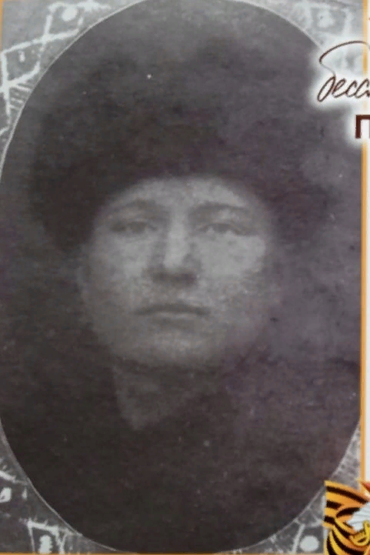
Андреев
Михаил Елизарович.
Призван в армию в 1942 году.
В бою был тяжело ранен, погиб 10.03.1945г.
Похоронен в Латвии.

Slide 66
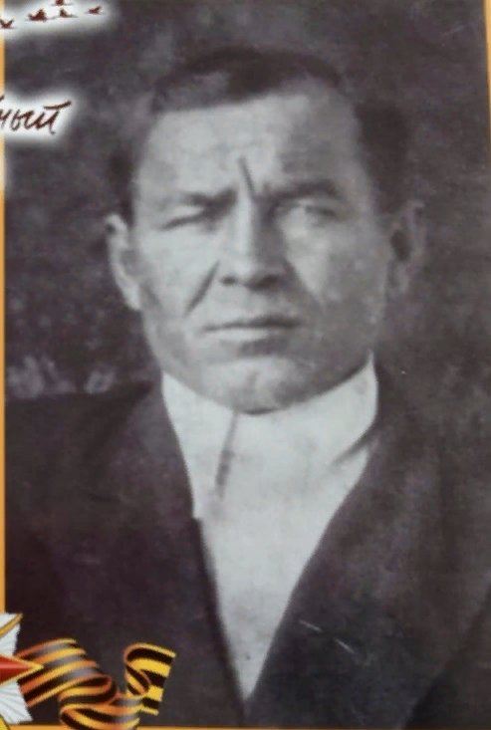
Скоробогатов
Алексей Петрович.
Участник ВОВ.
Пропал без вести.

Slide 67
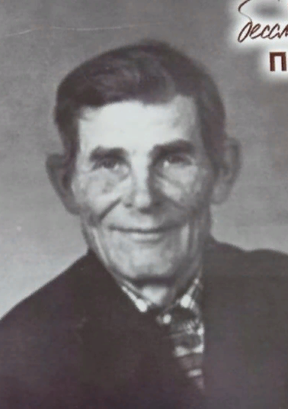
Обидин
Егор Михайлович
Года жизни 1901-1969
Рядовой, пехотинец.
В боях на Ладоге был контужен.
Комиссован.
Имеет награды.

Slide 68

Кокшаров
Борис Александрович
Участник ВОВ. Танкист, старшина, механик-водитель. Призван в 1943г. Уволен в1950г.
Участвовал во взятии Берлина.
Имеет награды.

Slide 69

Шпарковский
Владимир Иванович
Работал в Щербининской школе с августа 1937 по февраль 1940 года учителем физики и математики. В феврале 1940 года призван в ряды Советской армии. Погиб на фронте в 1942 году.

Slide 70

Миловидов
Иван Иванович
Работал в Щербининской школе в 1941году завхозом. В 1942 году погиб под Сталинградом.

Slide 71
Агеев
Илья Васильевич
Родился в 1905г.
Участник ВОВ.
Пропал без вести в боях подо Ржевом.
Прадедушка ученицы 2класса
МОУ «Щербининская ООШ»
Шиловой Виктории

Slide 72

Тугушев
Иван Николаевич
Родился в 1909г.
Участник ВОВ. Воевал на Белорусском фронте, дошел до Берлина.
Участник войны с Японией.
Прадедушка ученицы 2класса
МОУ «Щербининская ООШ»
Шиловой Виктории.

Slide 73

Кочнева
Татьяна Васильевна
Годы жизни 1930-2016.
Труженица тыла.
Во время ВОВ копала окопы.
Прабабушка ученицы 2класса
МОУ «Щербининская ООШ»
Шиловой Виктории.

